Slide 1
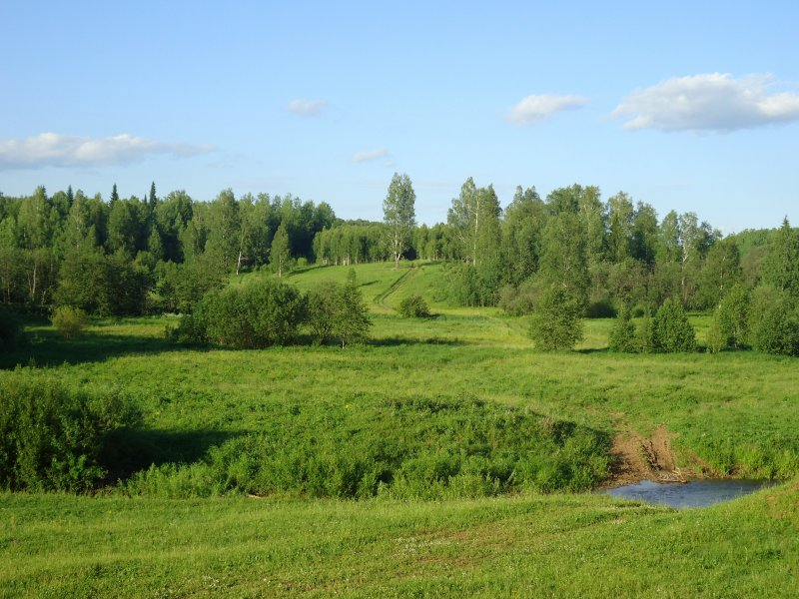
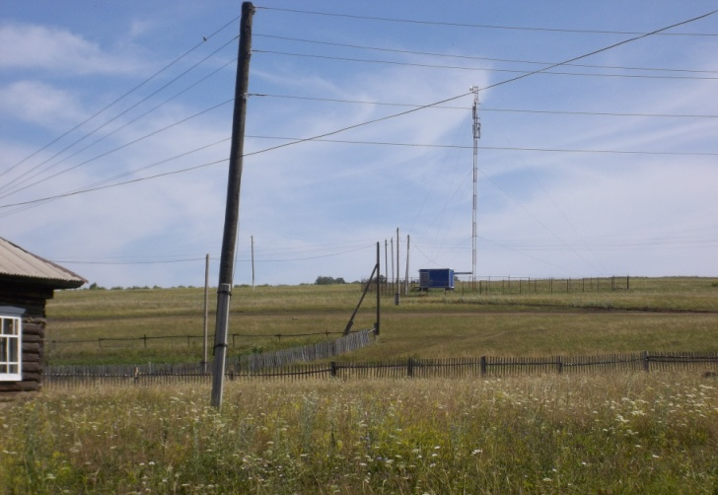
Бюджет НОВОАШАПского сельского поселения Бардымского муниципального района Пермского края на 2019 и плановый период 2020-2021
Бюджет для граждан

Slide 2
Бюджетный процесс – законодательно регламентированная деятельность по составлению и рассмотрению проекта бюджета, утверждению и исполнению бюджета, контролю за его исполнением, составлению, внешней проверке, рассмотрению и утверждению бюджетной отчётности.
Исполнение
бюджета
в текущем году
Утверждение
отчёта об исполнении
бюджета
предыдущего года
Рассмотрение
проекта бюджета
очередного года
Бюджетный
процесс
Утверждение
бюджета
очередного года
Формирование
отчёта об исполнении
бюджета
предыдущего года
Исполнение
бюджета
в текущем году

Slide 3
Решение Совета депутатов Новоашапского сельского поселения «О бюджете Новоашапского сельского поселения на 2019 год и на плановый период 2020 и 2021 годов» сформировано в соответствии с Федеральным законом от 06 октября 2003 года № 131-ФЗ «Об общих принципах организации местного самоуправления в Российской Федерации», Уставом Новоашапского сельского поселения, Бюджетным процессом Новоашапского сельского поселения, с учетом прогноза социально-экономического развития на 2019-2021 годы.
Основными целями, поставленными Бюджетным посланием Президента Российской Федерации, являются обеспечение долгосрочной сбалансированности и устойчивости бюджетной системы как базового принципа ответственной бюджетной политики при безусловном исполнении всех обязательств государства, выполнение задач, поставленных в указах Президента Российской Федерации.
Отличительной особенностью проекта решения о бюджете на 2019 год и на плановый период 2020 и 2021 годов является его формирование с учетом применения программной классификации расходов, в том числе в части отражения в составе целевых статей расходов, которые формируются в рамках муниципальных программ, и расходов в соответствии с непрограммными направлениями деятельности, не включенными в муниципальные программы. В рамках утвержденных программ консолидированы мероприятия по достижению целей и решению задач соответствующих направлений социально-экономического развития поселения.

Slide 4
Доходная часть бюджета Новоашапского сельского поселения на 2019-2021 годы сформирована с учетом прогноза социально-экономического развития на 2019-2021 годы.
Доходы бюджета поселения на 2019 год предлагаются в сумме 4127,26 тыс. рублей, из них налоговые и неналоговые запланированы в сумме 580,24 тыс.руб. Безвозмездные поступления запланированы в сумме 3547,02 тыс.руб.
На 2020 год доходы в решении о бюджете поселения предлагаются законопроектом в сумме 4101,94 тыс. рублей, с уменьшением доходов на 25,32 тыс. рублей относительно параметров 2019 года. Данное уменьшение обусловлено снижением уровня дохода от реализации имущества и дотации в 2020 году.
Доходы в бюджете поселения на 2021 год запланированы в объеме 4102,74 тыс. рублей, с уменьшением относительно уровня 2019 года на 24,52 тыс. рублей.

Slide 7
Структура налоговых и неналоговых доходов бюджета новоашапского сельского поселения тыс.руб.
20
2019г -4127,26 2019г -580,24 2019г -0,00
2020г -4101,94 2020г -581,70 2020г -0,00
2021г -4102,74 2021г -615,60 2021г -0,00
Налоговые и
неналоговые доходы (всего)
Налоговые
доходы
Неналоговые доходы

Slide 8
Динамика безвозмездных поступлений

Slide 9
Расходы бюджета новоашапского сельского поселения
Расходы местного бюджета- денежные средства, направляемые на финансовое обеспечение задач и функций органов местного самоуправления.
Расходы Новоашапского сельского поселения формируются по отдельным направлениям необходимым для исполнения полномочий органов местного самоуправления сельского поселения в соответствии с Федеральным законом от 06.10.2003г № 131-ФЗ «Об общих принципах организации местного самоуправления в Российской Федерации»
Расходы бюджета сельского поселения классифицируются:
- по разделам и подразделам;
- по целевым статьям(муниципальным
программам и непрограммным направлениям)
- группам и подгруппам видов расходов.

Slide 10
Динамика расходов бюджета НОВОАШАПского сельского поселения (тыс.руб.)
Раздел | Наименование | Решение Совета депутатов Новоашапского сельского поселения от 21.12.2018 № 203 «О бюджете Новоашапского сельского поселения на 2019-2021 годы»
 |  | 2019г | 2020г | 2021г
 | всего | 4127,26 | 4101,94 | 4102,74
0100 | Общегосударственные вопросы | 1196,33 | 1049,54 | 1048,19
0200 | Национальная оборона | 88,40 | 88,40 | 90,60
0300 | Национальная безопасность и правоохранительная деятельность | 1068,57 | 917,05 | 917,05
0400 | Национальная экономика | 177,24 | 161,70 | 168,60
0500 | Жилищно-коммунальное хозяйство | 186,15 | 128,87 | 111,53
0800 | Культура , кинематография | 1403,06 | 1649,73 | 1557,53
1000 | Социальная политика | 7,50 | 0,00 | 0,00
 | Условно утвержденные расходы |  | 106,65 | 209,24

Slide 11
Структура расходов бюджета НОВОАШАПского сельского поселения на 2019 год

Slide 12
Основные сведения о межбюджетных отношениях
Межбюджетные отношения – это взаимоотношения между публично-правовыми образованиями по вопросам регулирования бюджетных правоотношений, организации и осуществления бюджетного процесса.
Дотации (от лат. "Dotatio" – дар, пожертвование) – предоставляются без определения конкретной цели их использования
Межбюджетные трансферты –
это средства,
предоставляемые одним бюджетом
бюджетной системы Российской Федерации
другому бюджету бюджетной системы
Российской Федерации
Иные межбюджетные трансферты – предоставляются на определённые цели
Субвенции (от лат. "Subvenire" – приходить на помощь) – предоставляются на финансирование "переданных" другим публично-правовым образованиям полномочий
Субсидии (от лат. "Subsidium" – поддержка) – предоставляются на условиях долевого софинансирования расходов других бюджетов

Slide 13
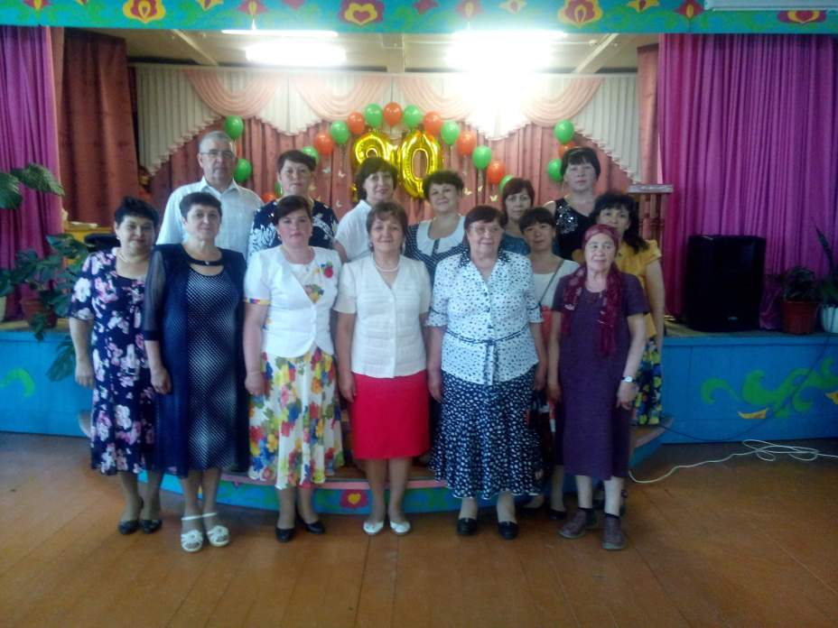
Муниципальная программа «Развитие культуры, БИБЛИОТЕЧНОГО ОБСЛУЖИВАНИЯ, ФИЗИЧЕСКОЙ КУЛЬТУРЫ И СПОРТА»
На реализацию принятой муниципальной программы
Новоашапского сельского поселения
предусмотрено
в 2019 году 1758,13 тыс. рублей,
в 2020 году 1649,73тыс. рублей,
в 2021 году 1557,53 тыс. рублей.

Slide 14
Расходы бюджета НОВОАШАПСКОГО сельского поселения на реализацию муниципальной программы в 2019 году
Программа «Развитие культуры, библиотечного обслуживания, физической культуры и спорта»
в сумме 1758,13 тыс.руб.
Подпрограмма «Организация культурного досуга и отдыха населения Новоашапского сельского поселения» в сумме 1626,03 тыс.руб
Подпрограмма «Библиотечное обслуживание населения Новоашапского сельского поселения» в сумме 132,10 тыс.руб.

Slide 15
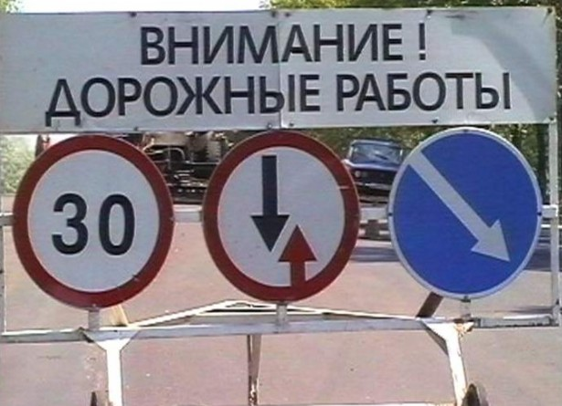
Муниципальная программа «Развитие дорожного хозяйства»
На реализацию принятой муниципальной программы
Новоашапского сельского поселения
предусмотрено
в 2019 году 160,00 тыс. рублей,
в 2020 году 161,70 тыс. рублей,
в 2021 году 168,60 тыс. рублей.

Slide 16
Муниципальная программа «Благоустройство территории НОВОАШАПского сельского поселения»
На реализацию принятой муниципальной программы Новоашапского сельского поселения предусмотрено:
в 2019 году 129,95 тыс. рублей,
в 2020 году 128,47 тыс. рублей,
в 2021 году 120,17 тыс. рублей.

Slide 17
Спасибо за внимание

